Slide 1
OZVEZDJA SEVERNEGA NEBA IN ORIENTACIJA

Slide 2
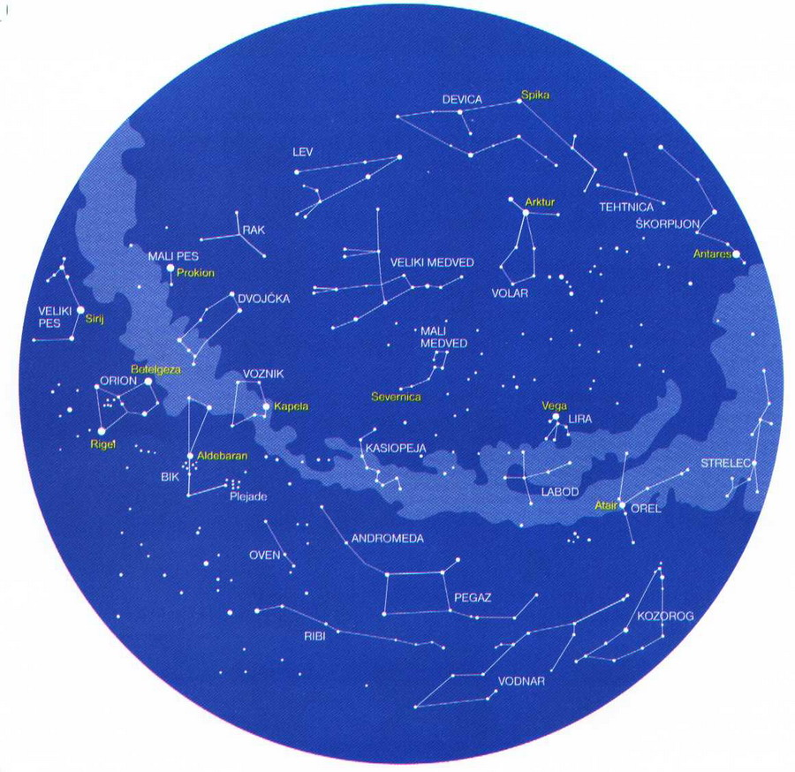
Ozvezdja na splošno
Ozvezdja ali konstelacije so skupine zvezd, ki jih vidimo na nočnem nebu
Na nebu je 88 ozvezdij
Ne moremo videti vseh ozvezdij saj so pri nas vidna le ozvezdja severnega neba

Slide 3
Ozvezdja severnega neba
Mali medved(Severnica)
Veliki medved
Lev
Rak
Dvojčka
Orion
Voznik
Pegaz
Andromeda
Ribi
Oven
Bik
Mali pes
Veliki pes
Vodna kača
Krokar
Eridan
Zajec
Volar
Tehtnica
Ščit
Kačanosec
Kačin rep
Kačina glava
Severna krona
Herkul
Lira
Orel
Delfin
Labod
Kozorog
Južna riba
Vodnar
Kit
Kasiopeja
Kefej

Slide 4
Zgodovina
Imena so ozvezdja dobila po obliki, ki so jo opazili najzgodnejši opazovalci vesolja okrog leta 4000 p.n.št.
To so bili :
Grki
Babilonci
Egipčani
Mednarodna astronomska zveza je leta 1928 na kongresu in še kasneje leta 1933 razdelila nebo na 88 uradnih ozvezdij

Slide 5
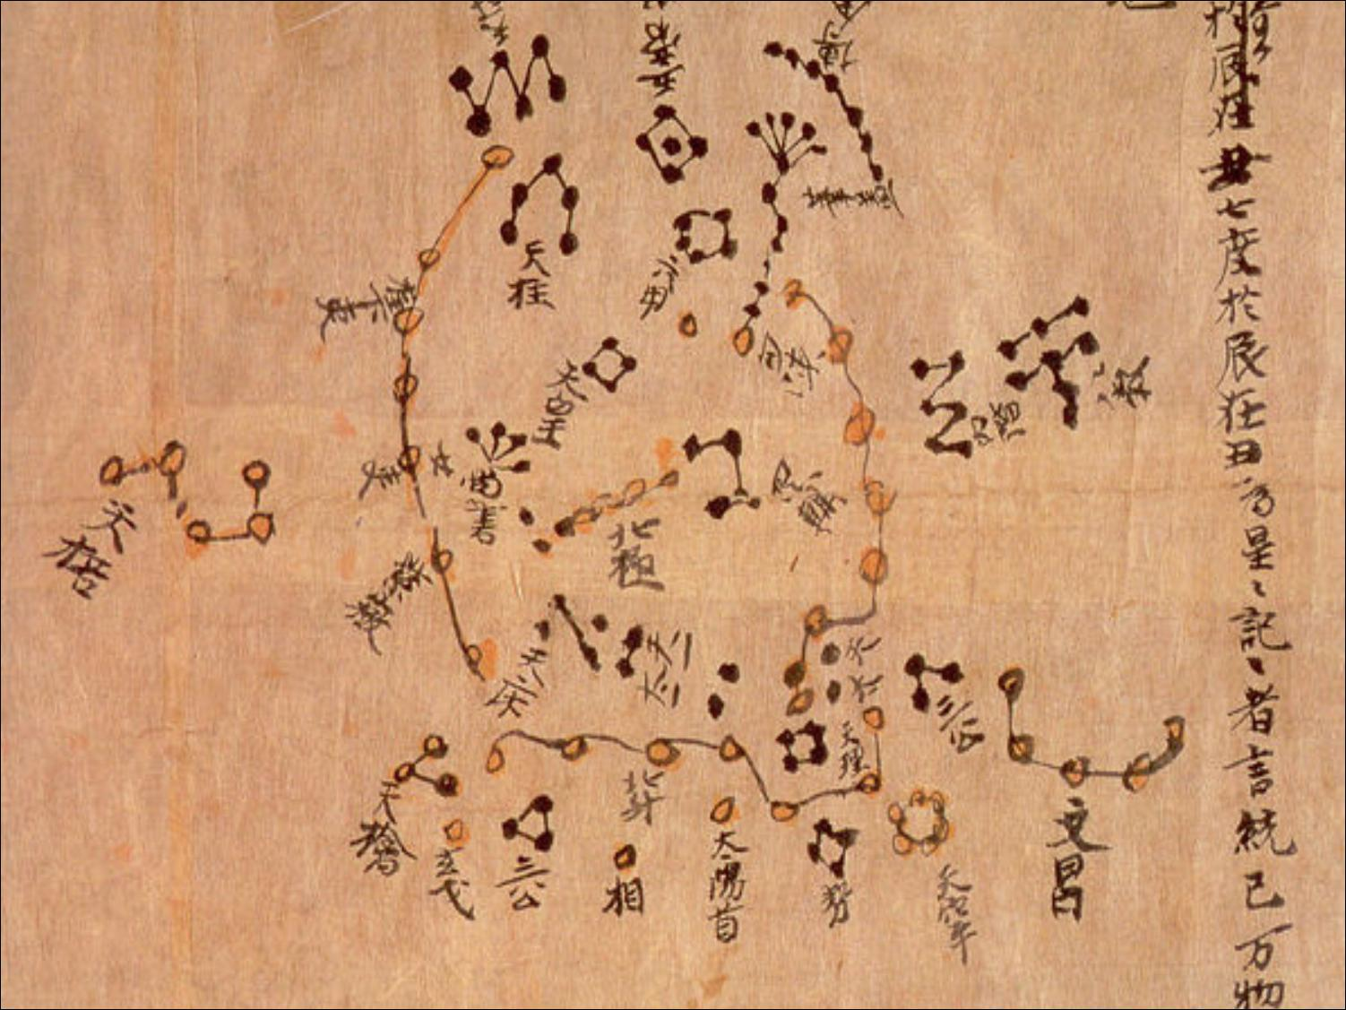
Kitajska zvezdna
karta iz leta 700

Slide 6
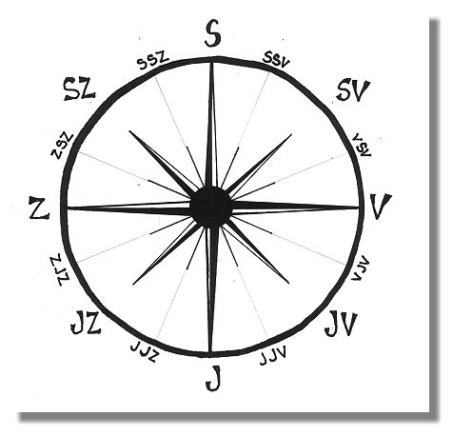
Orientacija
Orientacija pomeni določiti lego neke točke ali smer gibanja glede na strani neba in objekte v pokrajini
Poznamo štiri glavne smeri neba, ki jih po mednarodnem dogovoru označujemo s črkami:
N north – sever
S south – jug
E east – vzhod
W west – zahod

Slide 7
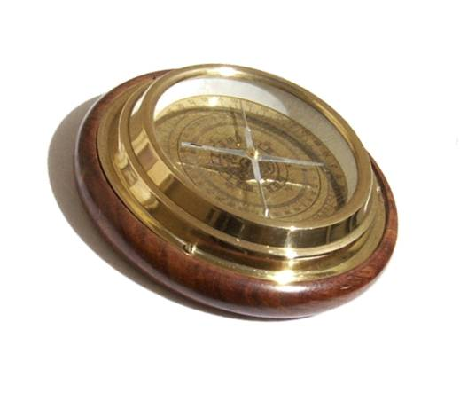
Orientiramo se lahko po:
Soncu
Zvezdi Severnici
Kompasu
Luni
Mahovih

Slide 8
Zgodovina
Pojem orientacija izhaja iz besede orient, ki pomeni vzhod
V starem veku je bila najpomembnejša smer neba prav vzhod
Na podlagi določenega vzhoda so nato določali preostale smeri
Morda bolj praktičen razlog pa je, da je bilo v času, ko v Evropi kompasa še niso poznali, mnogo lažje določiti vzhod (po Soncu)
Danes se seveda kot osnovna smer uporablja sever

Slide 9
Hvala za vašo pozornost!

